Slide 1

MAPA DE DERIVACION MACROZONA NORTE PACIENTES ONCOLOGICOS
EU. Yubisa Allende C.
Referente Técnico de Oncología
Departamento de Redes Hospitalarias
Servicio de Salud Iquique
2017

Slide 2
MACRO ZONA NORTE
ESTA COMPUESTA POR LAS REGIONES DE ARICA Y PARINACOTA, TARAPACA, ANTOFAGASTA Y ATACAMA.
ES UN TRABAJO DE RED EN CONJUNTO CON CADA UNO DE LOS SERVICIOS DE SALUD DE ESAS REGIONES.
SU PROPOSITO ES VELAR Y MEJORAR LAS CONDICIONES DE SALUD EN PACIENTES ONCOLOGICOS DE LA POBLACION DEL NORTE GRANDE.
LOS ESFUERZOS ESTAN EN LOGRAR LA DESCENTRALIZACION DE LA CAPITAL, OBTENIENDO RECURSOS DE ALTA CALIDAD, TANTO PROFESIONALES , EQUIPAMIENTO Y DE INSFRAESTRUCTURA.

Slide 3
EL COMPROMISO DE LA MACRO ZONA NORTE
Surge de la necesidad de mejorar constantemente las prestaciones y los compromisos con los pacientes con Cáncer.
Con este fin, se formuló, coordinó y elaboró un cronograma de trabajo común, de los Servicios de Salud de la Macro Región Norte, con el objetivo de actualizar el mapa de derivación en la especialidad de Oncología, considerando la realidad de cada región participante.

Slide 4
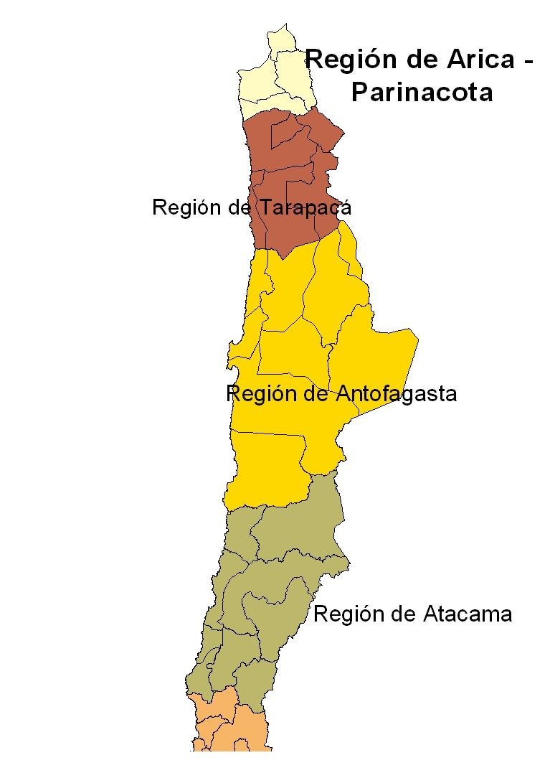
Regiones que componen la MACRO ZONA NORTE
XV de Arica y Parinacota
I de Iquique
II de Antofagasta
III de Atacama

Slide 5
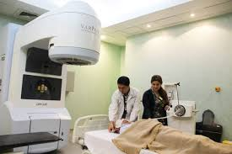
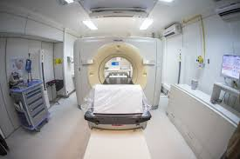
Centro de Referencia Oncológico de Antofagasta ( COA )
Es el centro de referencia oncológico, especializado, que cuenta con equipamiento de altos estándares y es único en el norte de tratar la mayoría de los tumores y ademas la unica que realiza radioterapias.
Recibe pacientes de las regiones antes mencionadas, para apoyo diagnostico, seguimiento y tratamientos mas específicos.

Slide 6
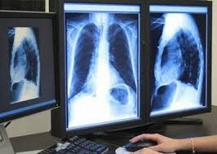
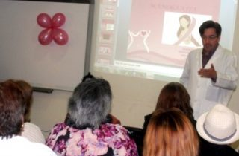
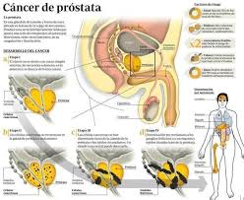
ANTECEDENTES GENERALES
TUMORES MALIGNOS
Aproximadamente 35.000 casos nuevos al año.
Hombres : próstata, estómago, piel, pulmón, colon y vesícula biliar
Mujeres: mama, piel, vesícula biliar, cérvico uterino, estómago y colon.
Segunda causa de muerte en Chile después de las enfermedades cardiovascular (25,6% del total de muertes)

Slide 7
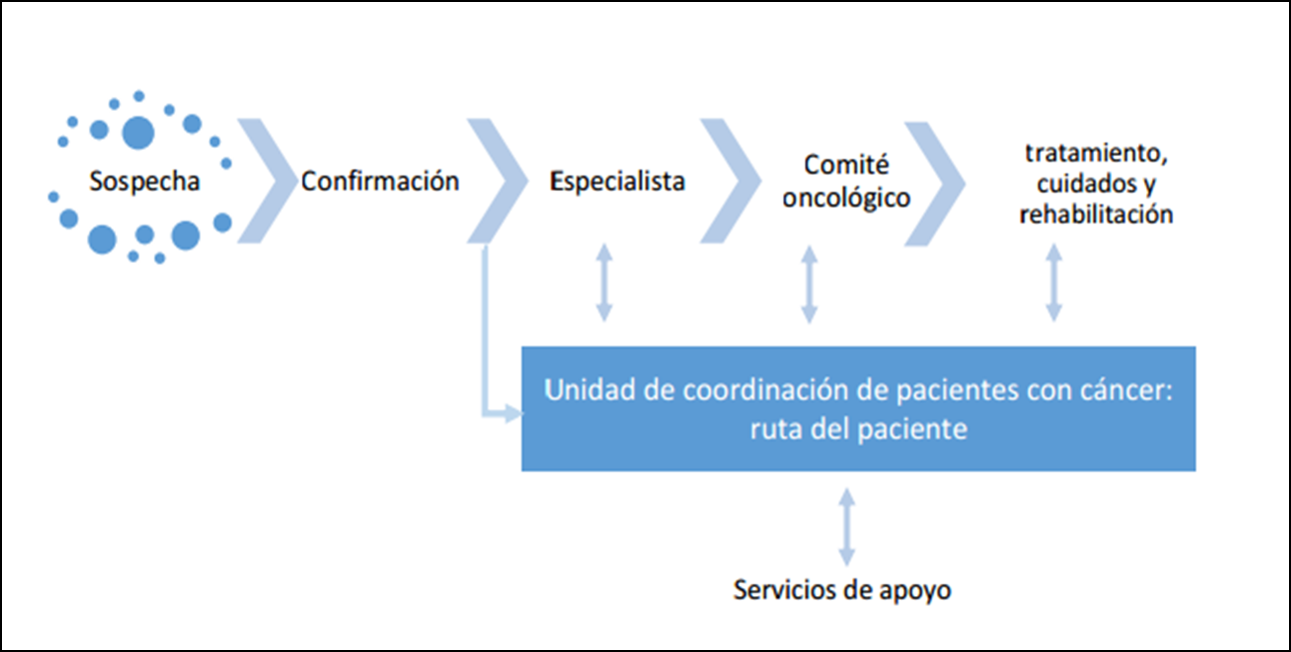
ESTRATEGIA NACIONAL

Slide 8
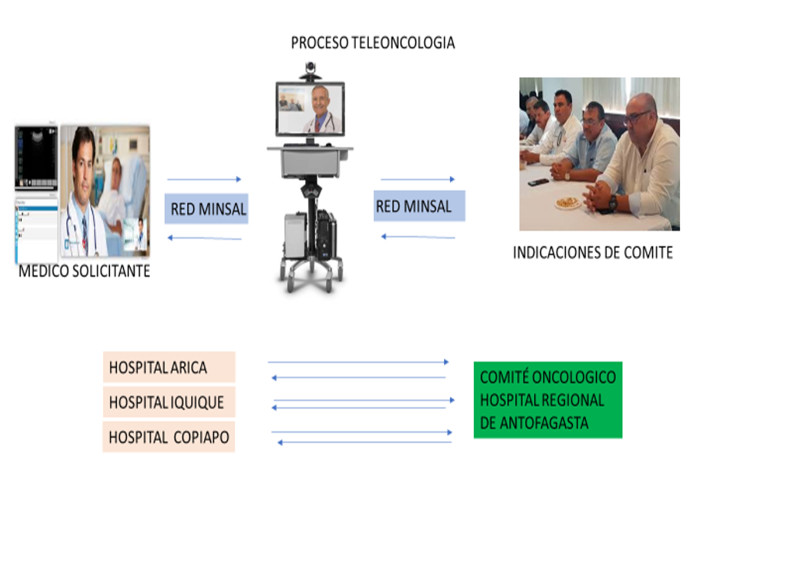
INCORPORACION DE LA TELE-ONCOLOGIA

Slide 9
CANCER INFANTIL MAPA DERIVACION
 |  |  | AUGE 14
 |  |  | CANCER INFANTIL -TUMORES SOLIDOS
Servicios de Salud | Sospecha (cualquier médico capacitado) | Diagnóstico | Tratamiento
 |  |  | Cirugía | Quimioterapia | Neurocirugía oncológica | Neurocirugía oncológica | Oftalmología (Retinoblastoma intraocular) | Cirugía osteosarcoma | Radioterapia | Seguimiento
Arica | H.Juan Noé, Arica | H.Luis Calvo Mackenna, M.Oriente | H.Luis Calvo Mackenna, M.Oriente | H.Luis Calvo Mackenna, M.Oriente | Instituto Neurocirugía M.Oriente | Instituto Neurocirugía M.Oriente | H.Luis Calvo Mackenna, M.Oriente | H.Luis Calvo Mackenna | Inst. Nacional del Cáncer, M. Norte | H.Luis Calvo Mackenna,M.Oriente /H.Juan Noé, Arica
Iquique | H.Ernesto Torres, Iquique | H.Luis Calvo Mackenna, M.Oriente | H.Luis Calvo Mackenna, M.Oriente | H.Luis Calvo Mackenna, M.Oriente | Instituto Neurocirugía M.Oriente | Instituto Neurocirugía M.Oriente | H.Luis Calvo Mackenna, M.Oriente |  | Inst. Nacional del Cáncer, M. Norte | H.Luis Calvo Mackenna, M.Oriente
Antofagasta | H.Leonardo Guzmán, Antofagasta | H.Leonardo Guzmán*, Antofagasta/ H.Luis Calvo Mackenna, M.Oriente | H.Leonardo Guzmán*, Antofagasta/ H.Luis Calvo Mackenna, M.Oriente | H.Leonardo Guzmán*, Antofagasta/ H.Luis Calvo Mackenna, M.Oriente | Instituto Neurocirugía M.Oriente | Instituto Neurocirugía M.Oriente | H.Luis Calvo Mackenna, M.Oriente |  | Inst. Nacional del Cáncer, M. Norte | H.Luis Calvo Mackenna, M.Oriente/H.Leonardo Guzmán*, Antofagasta
Atacama | H.San José de del Cermen, Copiapó/ H. Huasco, Vallenar | H.Roberto del Río, M.Norte | H.Roberto del Río, M.Norte | H.Roberto del Río, M.Norte | H.Roberto del Río, M.Norte | H.Roberto del Río, M.Norte | H.San Juan de Dios, M.Occidente |  | Inst. Nacional del Cáncer, M. Norte | H.Roberto del Río, M.Norte/H.San José del Carmen, Copiapó

Slide 10
CANCER INFANTIL MAPA DERIVACION
 | AUGE 14
 | CANCER INFANTIL -TUMORES HEMATOLÓGICOS
 | LEUCEMIA
Servicios de Salud | AGUDA |  | CRONICA
 | Diagnóstico | Quimioterapia | Diagnóstico | Quimioterapia | Quimioterapia | Seguimiento | Seguimiento
Arica | H.Luis Calvo Mackenna, M.Oriente | H.Luis Calvo Mackenna, M.Oriente | H.Luis Calvo Mackenna, M.Oriente | H.Luis Calvo Mackenna, M.Oriente | H.Luis Calvo Mackenna, M.Oriente | H.Juan Noé, Arica/H.Luis Calvo Mackenna, M.Oriente | H.Juan Noé, Arica/H.Luis Calvo Mackenna, M.Oriente
Iquique | H.Luis Calvo Mackenna, M.Oriente | H.Luis Calvo Mackenna, M.Oriente | H.Luis Calvo Mackenna, M.Oriente | H.Luis Calvo Mackenna, M.Oriente | H.Luis Calvo Mackenna, M.Oriente | H.Luis Calvo Mackenna, M.Oriente | H.Luis Calvo Mackenna, M.Oriente
Antofagasta | H.Leonardo Guzmán*, Antofagasta/ H.Luis Calvo Mackenna, M.Oriente | H.Leonarzo Guzmán*, Antofagasta/ H.Luis Calvo Mackenna, M.Oriente | H.Leonardo Guzmán*, Antofagasta/ H.Luis Calvo Mackenna, M.Oriente | H.Leonarzo Guzmán*, Antofagasta/ H.Luis Calvo Mackenna, M.Oriente | H.Leonarzo Guzmán*, Antofagasta/ H.Luis Calvo Mackenna, M.Oriente | H.Leonarzo Guzmán*, Antofagasta/ H.Luis Calvo Mackenna, M.Oriente | H.Leonarzo Guzmán*, Antofagasta/ H.Luis Calvo Mackenna, M.Oriente
Atacama | H.Roberto del Río, M.Norte | H.Roberto del Río, M.Norte | H.Roberto del Río, M.Norte | H.Roberto del Río, M.Norte | H.Roberto del Río, M.Norte | H.San José del Carmen, Copiapó/H.Roberto del Río, M.Norte | H.San José del Carmen, Copiapó/H.Roberto del Río, M.Norte

Slide 11
UNIDAD ONCOLOGÍA HOSPITAL ERNESTO TORRES GALDAMES
DOTACION DE PERSONAL
1 MEDICO ONCOLOGO
2 MEDICOS HEMATOLOGOS
1 ENFERMERA
1 TECNICO PARAMEDICO
1 QUIMICO FARMACEUTICO
Realizan consultas, tratamientos y quimioterapias ambulatorias de lunes a viernes de 8:00 a 17:00 horas.
Cuentan con 5 sillones especializados, tambien se administran quimioterapias a pacientes hospitalizados.

Slide 12

GRACIAS POR SU ATENCION

